Slide 1
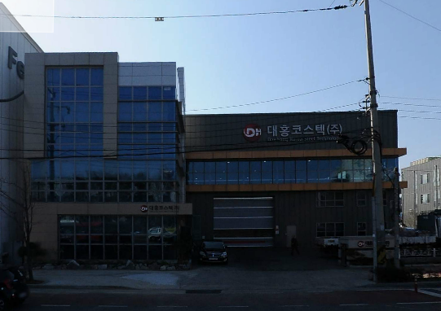
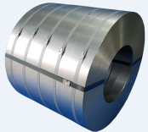
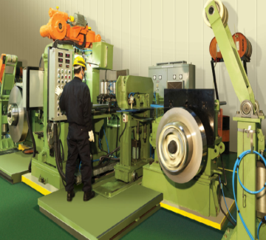
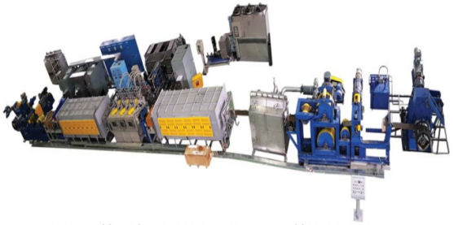
대홍코스텍㈜
회사전경
또는 CI
사진첨부
www.daehongkst.com
회사소개
• 대 표 자 : 진덕수
• 대표전화 : 053-582-2088
주요 생산품 및 제품군
• 냉간압연강판(CR)
• 산세강판(PO)
• 재압연강판
• 전기아연도금강판(EGI)
주요현황
• 1992 대홍철강 설립
• 1998 냉간압연기 도입
• 2004 대통령표창 수상(모범기업인)
• 2005 ISO 2001/14001 인증 획득
• 2006 중형 냉간압연기 설치
• 2008 벤처기업, 이노 비즈 기업 선정
• 2009 동탑산업훈장 수훈
• 2014 메인 비즈 기업 선정
• 2014 대구광역시 스타기업 선정
• 2015 플라스틱 하모닉 감속기 개발
• 2015 은탑산업훈장 수훈
보유기술
• 정밀 재압연 강판
• QT 연속 열처리
필요기술
• 철강 소재 가공 기술
• 미래 소재 가공 생산 기술
(하이퍼고장력강, 전기강판, 마그네슘강판 등)
• 금속소재 사용자의 생산성과 편의를 제공하는 로봇 연구 개발
담당자 기술연구소 하재혁 팀장 010-8772-8780 rnd@daehongkst.com

